Slide 1
Регистрация на рейс в современном аэропорту
ГОСУДАРСТВЕННОЕ БЮДЖЕТНОЕ ПРОФЕССИОНАЛЬНОЕ ОБРАЗОВАТЕЛЬНОЕ УЧРЕЖДЕНИЕ МОСКОВСКОЙ ОБЛАСТИ
КОЛЛЕДЖ «ПОДМОСКОВЬЕ»
ОСНОВНЫЕ ВАРИАНТЫ
                Составитель:
                Ушакова Е.А. – преподаватель
                специальных дисциплин
г.о .Солнечногорск 2025
2020 г.

Slide 2
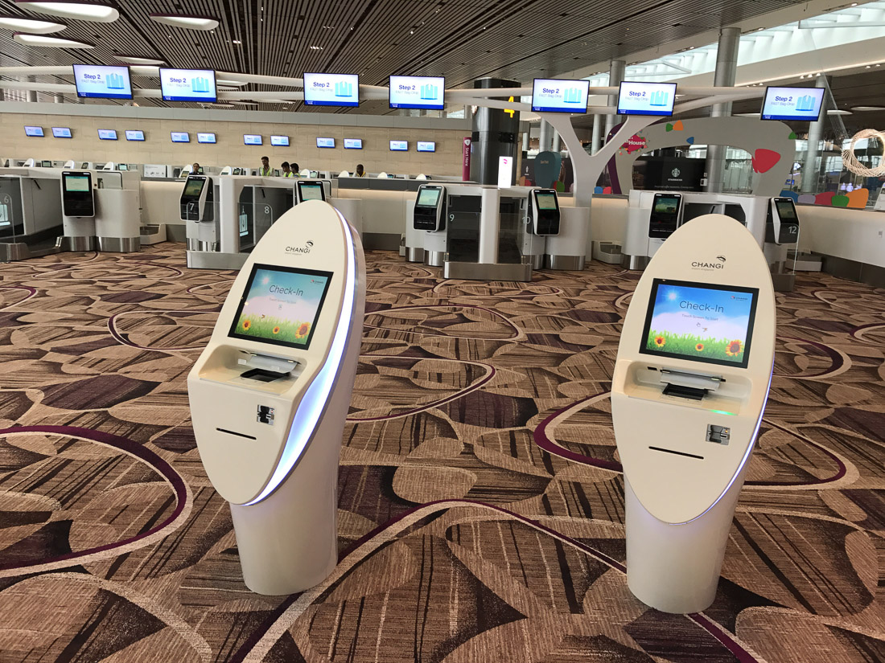
Автоматизация процессов________________
Вариант номер 1 п.1– киоски самостоятельной регистрации:
получение посадочного талона при отсутствии багажа
"Быстрое и Непрерывное Путешествие" – для вылетающих пассажиров С её помощью пассажиры могут регистрироваться в удобное для них время и абсолютно все процедуры проходить автоматически

Slide 3
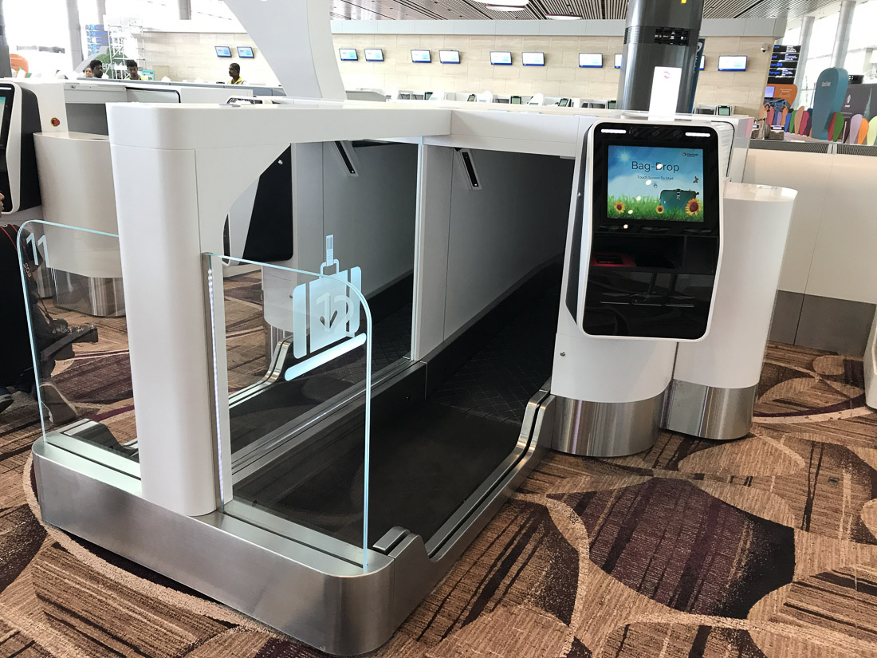
Вариант номер 1, п.2 – полная саморегистрация
Пассажиры сами регистрируются на рейс, сами сдают багаж
Автоматическая стойка взвешивает багаж и отправляет для комплектования на рейс в соответствии с билетом, нормой провоза багажа и классом обслуживания
Быстро и удобно!

Slide 4
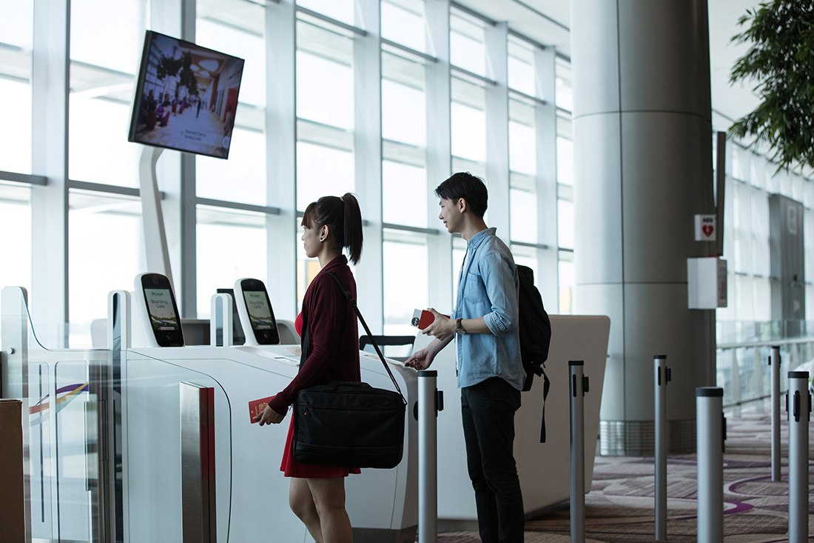
Вариант номер 1.п.3 – автоматизированная посадка на борт ВС
Посадка самостоятельная, без присутствия персонала
Пассажиры сами сканируют посадочный талон и паспорт и проходят на борт самолета
Нет очередей

Slide 5
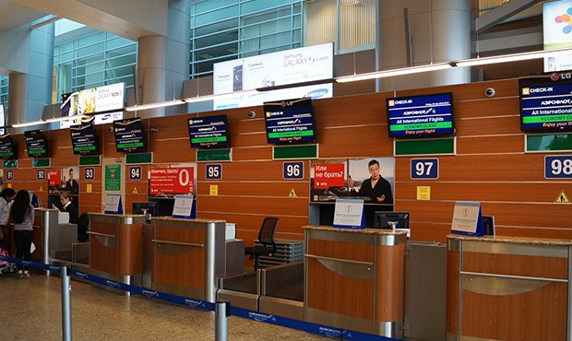
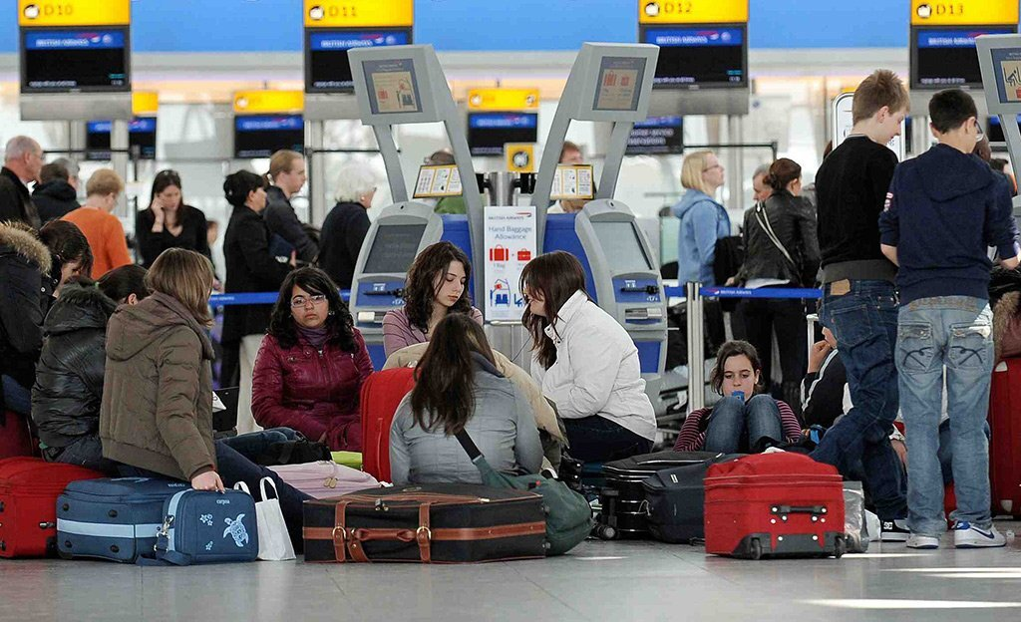
Вариант номер 2 – регистрация на стойке в аэропорту у диспетчера
Все процедуры регистрации пассажира и багажа выполняет сотрудник обслуживающей компании

Slide 6
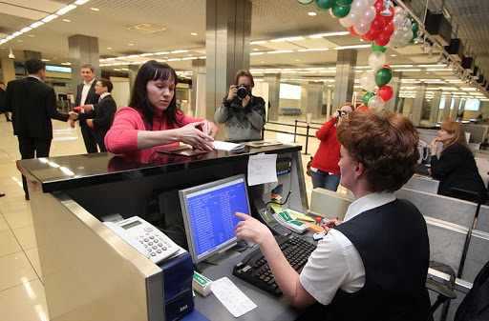
Кто они – эти сотрудники – диспетчер регистрации и посадки?
Что от них зависит?
Каковы основные действия персонала?
1.Диспетчер регистрации пассажиров – специалист
2.Зависит следующее:
- улетите ли вы и ваш багаж этим рейсом и как пройдет ваш полет;
- получите ли вы багаж в конечном пункте полета
3.Что он делает: АЛГОРИТМ
а/проводит проверку документов вылетающих пассажиров
б/проверяет наличие всей информации в АСУ отправками (системе регистрации)
в/ осуществляет процедуру регистрации пассажира согласно тарифа и класса обслуживания
г/ осуществляет процедуры регистрации и маркировки багажа и ручной клади
д/ осуществляет опрос пассажира по правилам авиационной безопасности о наличии запрещенных к перевозке на самолете предметов и веществ в багаже и ручной клади
е/ выдает оформленные проездные документы пассажиру на проход в воздушное судно и на оформленный багаж
ж/ предоставляет всю необходимую пассажиру информацию

Slide 7
Что требуется для успешной регистрации?
- от пассажира - АЛГОРИТМ - от диспетчера -
1/ приветствовать пассажира взглядом и улыбкой
2/тщательно проверить соответствие документа личности пассажира и сроки действия
3/ уточнить рейс и маршрут следования, сверить его с записью в АСУ отправками системы
4/произвести процедуру регистрации в системе, в соответствии со спец.запросами SSR кодов и класса бронирования билета
5/уточнить у пассажира наличие багажа и нормы провоза по системе
6/оформить багаж маркировочной основной биркой и специальными сервисными, если требуется
7/произвести опрос пассажира о запрещенных к провозу на ВС предметах и вещах в багаже и ручной клади
8/промаркировать ручную кладь, согласно параметрам авиакомпании
9/вернуть пассажиру все документы, выдать посадочный талон и багажную бирку
10/предоставить информацию о времени посадки, выходе и месте в салоне. Пожелать приятного полета!
1/забронировать и оплатить перевозку – купить билет
2/иметь согласованное с перевозчиком подтвержденное бронирование – статус OK
3/иметь действительные проездные документы – паспорт, визовую поддержку
4/заранее прибыть в аэропорт на стойки регистрации рейса, если регистрация возможна только в аэропорту
5/пройти необходимые предполетные формальности по авиационной безопасности – входной контроль и иные формальности, если необходимо
6/ предъявить для регистрации пакет документов и вещи для контроля, взвешивания, маркировки и оформления регистрации

Slide 8

Что же такое алгоритм действий?
Слово «алгоритм» происходит от имени математика Аль Хорезми, который сформулировал правила выполнения арифметических действий.
Специальное понятие АЛГОРИТМ
Система последовательных операций (в соответствии с определёнными правилами) для решения какой-нибудь задачи.
Книжное понятие АЛГОРИТМ
Совокупность последовательных шагов, схема действий, приводящих к желаемому результату

Slide 9
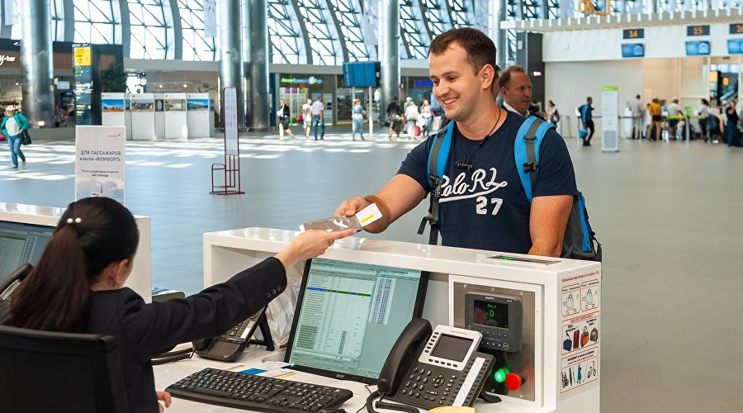
Алгоритм помогает
В чем и кому?
ПАССАЖИРУ
Понять приоритеты в действиях
Выполнить последовательно необходимые формальности
Осуществить перелет благополучно
ДИСПЕТЧЕРУ
правильно, качественно зарегистрировать пассажира и оформить его багаж
не допустить ошибки при оформлении
Оказать сервис на высоком качественном уровне и добиться удовлетворения потребности пассажира

Slide 10

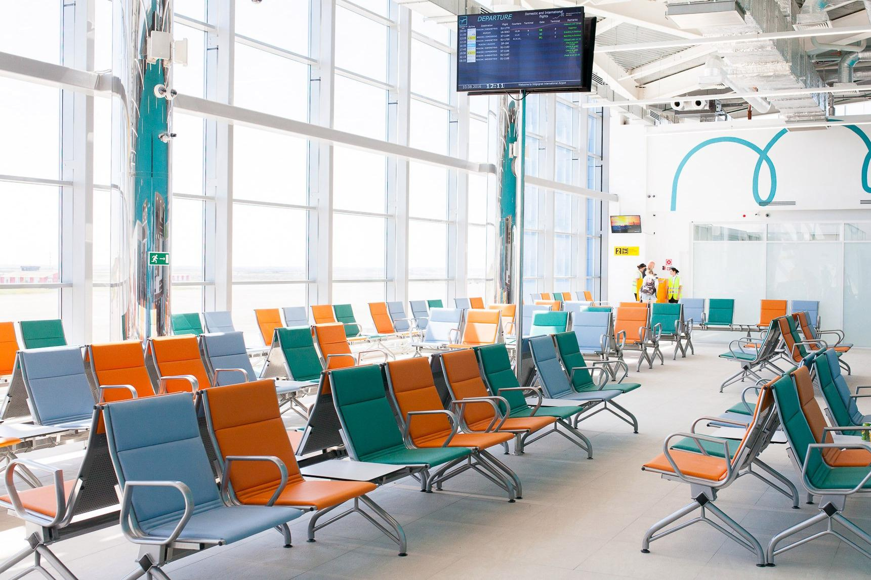
Чем лучше мы знаем алгоритм действий, тем успешнее выполнение поставленной задачи
ВЫВОД

